Slide 1


Chào mừng các em đến với tiết Tiếng Việt - Lớp 2

Slide 2
Khởi động

Slide 3


MÙA VÀNG
BÀI 6
BÀI 6
TIẾT 4
LUYỆN TỪ VÀ CÂU

Slide 4
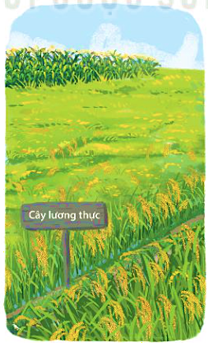
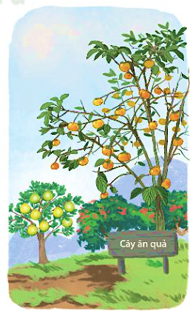
1. Kể tên các loại cây lương thực, cây ăn quả mà em biết:
M: cây lúa
M: cây hồng

Slide 5
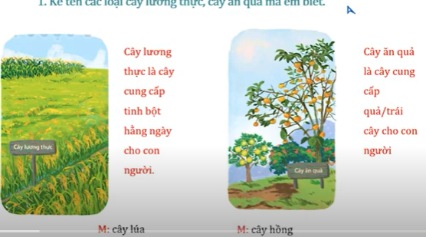

Slide 6
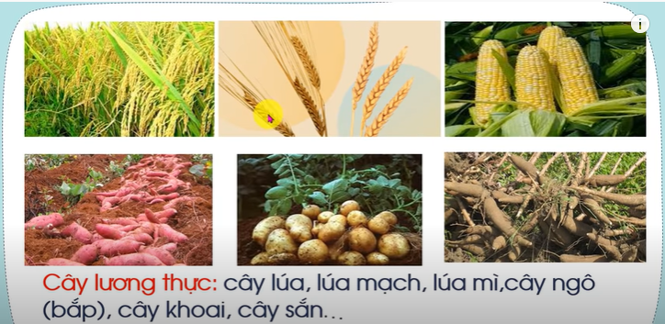

Slide 7
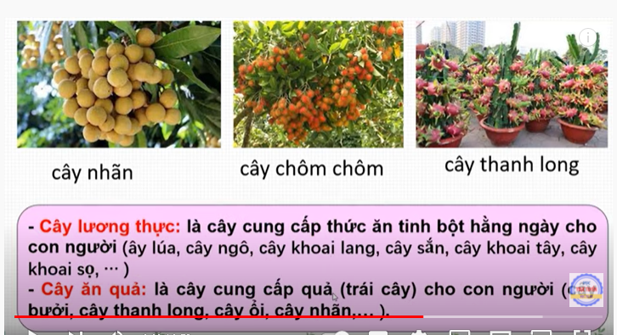

Slide 8
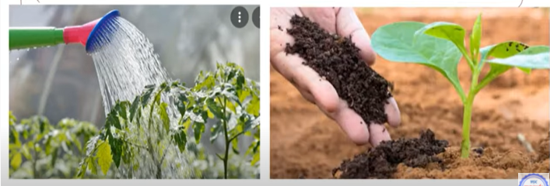
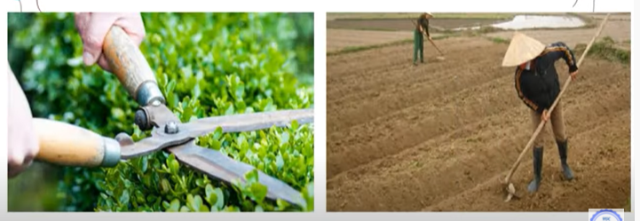

Slide 9
2. Tìm từ ngữ chỉ hoạt động chăm sóc cây.
tưới nước
bón phân
bắt sâu
nhổ cỏ
………

Slide 10
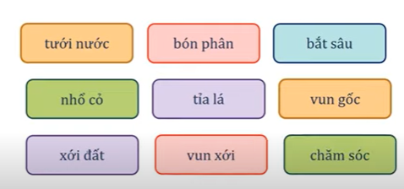


Slide 12
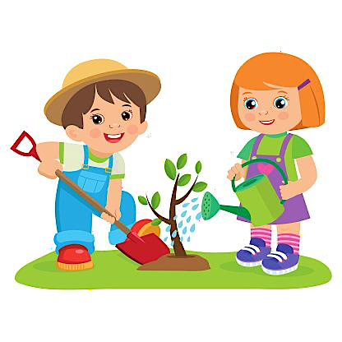
3. Kết hợp từ ngữ ở cột A với từ ngữ ở cột B để tạo câu:
A B
Chúng em trồng cây
để giúp thành phố thêm xanh.
Ông cuốc đất
để bảo vệ cây.
Công nhân đô thị làm rào chắn
để trồng rau.

